Slide 1
备忘录模式
Memento Pattern

Slide 2
为了使软件的使用更加人性化，对于误操作，我们需要提供一种类似“后悔药”的机制，让软件系统可以回到误操作前的状态，因此需要保存用户每一次操作时系统的状态，一旦出现误操作，可以把存储的历史状态取出即可回到之前的状态。
现在大多数软件都有撤销(Undo)的功能，快捷键一般都是Ctrl+Z，目的就是为了解决这个后悔的问题。

Slide 3
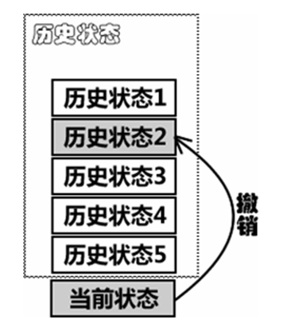
在应用软件的开发过程中，很多时候我们都需要记录一个对象的内部状态。
在具体实现过程中，为了允许用户取消不确定的操作或从错误中恢复过来，需要实现备份点和撤销机制，而要实现这些机制，必须事先将状态信息保存在某处，这样才能将对象恢复到它们原先的状态。
备忘录模式是一种给我们的软件提供后悔药的机制，通过它可以使系统恢复到某一特定的历史状态。

Slide 4
模式定义
备忘录模式(Memento Pattern)：在不破坏封装的前提下，捕获一个对象的内部状态，并在该对象之外保存这个状态，这样可以在以后将对象恢复到原先保存的状态。它是一种对象行为型模式，其别名为Token。

Slide 5
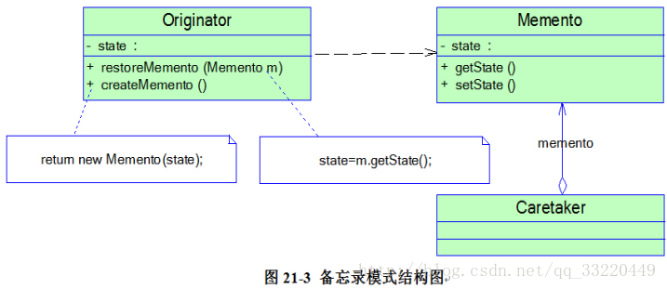
UML 图
Originator：原发器，负责创建一个备忘录，可以记录、恢复自身的内部状态，同时 Originator 还可以根据需要决定 Memento 存储自身的哪些内部状态。
Memento：备忘录角色，用于存储 Originator 的内部状态，并且可以防止 Originator 以外的对象访问 Memento。
Caretaker：负责存储备忘录，不能对备忘录的内容进行操作和访问，只能够将备忘录传递给其他对象。

Slide 6
缺点
1.消耗资源过大，如果类的成员变量太多，就不可避免占用大量的内存
2.每保存一次对象的状态都需要消耗内存资源

